Slide 1

Μαθαίνω Ελληνικά
92. Α2.Θεματικός κύκλος 10_ Ενημέρωση σχετικά με επαγγελματικά θέματα _ Επιθήματα επαγγελμάτων
Δρ Ελένη Χαραλάμπους

Slide 2

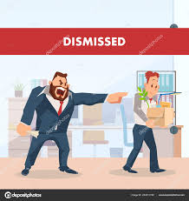
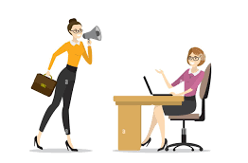
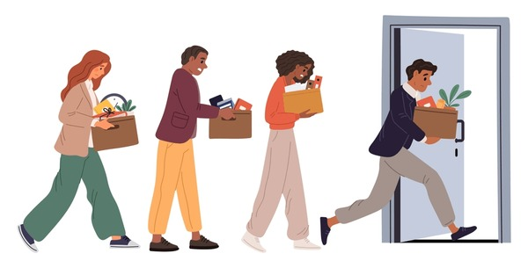
Ημερομηνία
Είμαι εργοδότης.
Είμαι εργαζόμενος.
Είμαι άνεργος.
Είμαι άνεργη.
Είμαι εργοδότρια.
Είμαι εργαζόμενη.

Slide 3
Σήμερα είναι ______, __ Μαΐου 2026 (__/05/2026).Τώρα είμαστε στην άνοιξη.

Slide 4

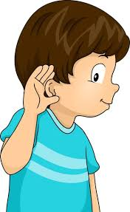
Κατανόηση προφορικού λόγου
Η γειτονιά μου και οι άνθρωποί της
Στη γειτονιά μου ζουν πολλοί ενδιαφέροντες άνθρωποι με διαφορετικά__________.
Ο κύριος Νίκος είναι μαθηματικός. Είναι πολύ έξυπνος και ___________ως καθηγητής σε ένα μεγάλο λύκειο. Στο ίδιο σχολείο ___________και η γυναίκα του, η κυρία Ελένη, η οποία είναι καθηγήτρια ιστορίας. Οι μαθητές τούς αγαπούν πολύ.
Κάθε πρωί, ο κύριος Νίκος πηγαίνει στο παραδοσιακό καφενείο της πλατείας. Εκεί ο καφετζής, ο κύριος Κώστας, του φτιάχνει τον καλύτερο ελληνικό καφέ. Το ______στο καφενείο δουλεύει η γυναίκα του, η κυρία Μαρία, η οποία είναι μια ευγενική καφετζού.
Δίπλα από το καφενείο υπάρχει ένα μεγάλο κατάστημα ρούχων. Ο Γιώργος είναι ο πωλητής εκεί και βοηθάει τους πελάτες. Η αδερφή του, η Άννα, εργάζεται επίσης εκεί ως πωλήτρια. Και οι δύο είναι πάντα χαμογελαστοί.
Το βράδυ, όλοι __________για φαγητό στην ταβέρνα της γειτονιάς. Εκεί, ο Αλέξης εργάζεται ως σερβιτόρος. Ο Αλέξης παίρνει τις παραγγελίες. Η Σοφία, η σερβιτόρα, φέρνει γρήγορα τα _____________φαγητά στα τραπέζια.
Μου αρέσει πολύ η γειτονιά μου γιατί όλοι οι άνθρωποι είναι φιλικοί και εργατικοί!
Ακούστε!

Slide 5

Κατανόηση γραπτού λόγου
Η γειτονιά μου και οι άνθρωποί της
Στη γειτονιά μου ζουν πολλοί ενδιαφέροντες άνθρωποι με διαφορετικά επαγγέλματα.
Ο κύριος Νίκος είναι μαθηματικός. Είναι πολύ έξυπνος και εργάζεται ως καθηγητής σε ένα μεγάλο λύκειο. Στο ίδιο σχολείο δουλεύει και η γυναίκα του, η κυρία Ελένη, η οποία είναι καθηγήτρια ιστορίας. Οι μαθητές τούς αγαπούν πολύ.
Κάθε πρωί, ο κύριος Νίκος πηγαίνει στο παραδοσιακό καφενείο της πλατείας. Εκεί ο καφετζής, ο κύριος Κώστας, του φτιάχνει τον καλύτερο ελληνικό καφέ. Το απόγευμα στο καφενείο δουλεύει η γυναίκα του, η κυρία Μαρία, η οποία είναι μια ευγενική καφετζού.
Δίπλα από το καφενείο υπάρχει ένα μεγάλο κατάστημα ρούχων. Ο Γιώργος είναι ο πωλητής εκεί και βοηθάει τους πελάτες. Η αδερφή του, η Άννα, εργάζεται επίσης εκεί ως πωλήτρια. Και οι δύο είναι πάντα χαμογελαστοί.
Το βράδυ, όλοι πηγαίνουν για φαγητό στην ταβέρνα της γειτονιάς. Εκεί, ο Αλέξης εργάζεται ως σερβιτόρος. Ο Αλέξης παίρνει τις παραγγελίες. Η Σοφία, η σερβιτόρα, φέρνει γρήγορα τα νόστιμα φαγητά στα τραπέζια.
Μου αρέσει πολύ η γειτονιά μου γιατί όλοι οι άνθρωποι είναι φιλικοί και εργατικοί!
Διαβάστε!

Slide 6
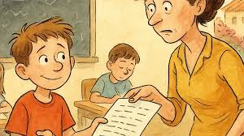
Παραγωγή γραπτού λόγου
Συμπληρώστε!

Slide 7
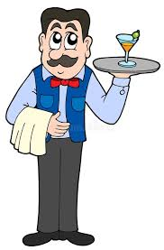

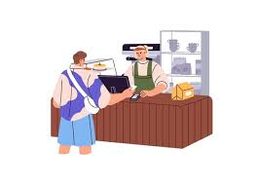

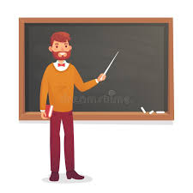
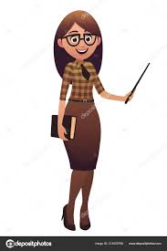
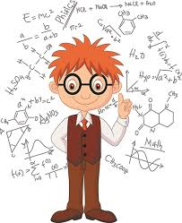
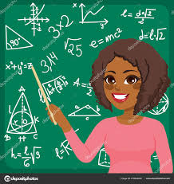
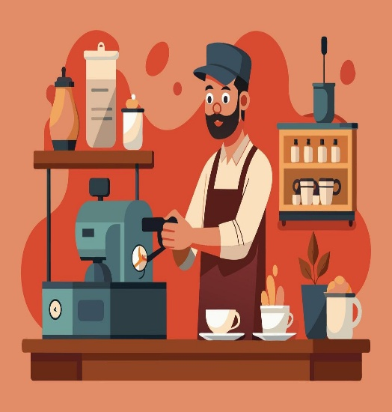
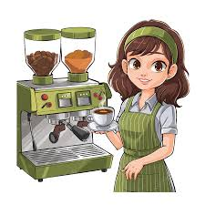
σερβιτόρ___ σερβιτόρ__
πωλητ___ πωλήτρ___
καθηγητ___ καθηγήτρ___
καφετζ___ καφετζ___
μαθηματικ__

Slide 8
σερβιτόρος σερβιτόρα
πωλητής πωλήτρια
καθηγητής καθηγήτρια
καφετζής καφετζού
μαθηματικός

Slide 9
Παραγωγή προφορικού λόγου
Ο Μαθητής Α δεν έχει δουλειά αυτή την περίοδο και ψάχνει για μια νέα αρχή. Συναντά τον Μαθητή Β, ο οποίος είναι καλός του φίλος, σε μια καφετέρια. Ο Μαθητής Α ζητάει βοήθεια και ο Μαθητής Β του δίνει συμβουλές για διάφορα επαγγέλματα.
μισθός
αγγελία
συνέντευξη
ταμείο ανεργίας
εργοδότης/εργοδότρια
ψάχνω για δουλειά
ωράριο εργασίας
καλοί συνάδελφοι
Η Μαθήτρια Α δεν έχει δουλειά αυτή την περίοδο και ψάχνει για μια νέα αρχή. Συναντά τη Μαθήτρια Β, η οποία είναι καλή της φίλη, σε μια καφετέρια. Η Μαθήτρια Α ζητάει βοήθεια και η Μαθήτρια Β της δίνει συμβουλές για διάφορα επαγγέλματα.

Slide 10

Αυτοαξιολόγηση στο σπίτι

Slide 11

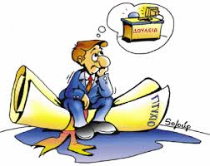
Η Ελένη δεν θέλει αυτή τη δουλειά και γράφει την παραίτησή της.
Ο διευθυντής έδωσε την απόλυση στον Νίκο γιατί αργούσε κάθε μέρα.
Κάθε καλοκαίρι παίρνω άδεια δέκα μέρες για να πάω στο νησί.
Ο παππούς μου είναι 67 ετών και παίρνει σύνταξη.
Ο Γιώργος δεν έχει δουλειά τώρα, είναι άνεργος εδώ και τρεις μήνες.
Ο Γιώργος δεν έχει δουλειά τώρα, είναι άνεργος εδώ και τρεις μήνες.
.

Slide 12
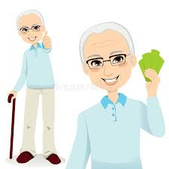
Η Ελένη δεν θέλει αυτή τη δουλειά και γράφει την παραίτησή της.
Ο διευθυντής έδωσε την απόλυση στον Νίκο γιατί αργούσε κάθε μέρα.
Κάθε καλοκαίρι παίρνω άδεια δέκα μέρες για να πάω στο νησί.
Ο παππούς μου είναι 67 ετών και παίρνει σύνταξη.
Ο Γιώργος δεν έχει δουλειά τώρα, είναι άνεργος εδώ και τρεις μήνες.
Ο παππούς μου είναι 67 ετών και παίρνει σύνταξη.
.

Slide 13
Η Ελένη δεν θέλει αυτή τη δουλειά και γράφει την παραίτησή της.
Ο διευθυντής έδωσε την απόλυση στον Νίκο γιατί αργούσε κάθε μέρα.
Κάθε καλοκαίρι παίρνω άδεια δέκα μέρες για να πάω στο νησί.
Ο παππούς μου είναι 67 ετών και παίρνει σύνταξη.
Ο Γιώργος δεν έχει δουλειά τώρα, είναι άνεργος εδώ και τρεις μήνες.
Ο διευθυντής έδωσε την απόλυση στον Νίκο γιατί αργούσε κάθε μέρα.
.

Slide 14
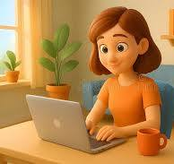
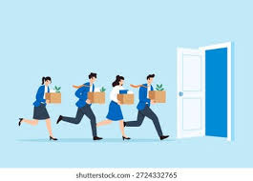
Η Ελένη δεν θέλει αυτή τη δουλειά και γράφει την παραίτησή της.
Ο διευθυντής έδωσε την απόλυση στον Νίκο γιατί αργούσε κάθε μέρα.
Κάθε καλοκαίρι παίρνω άδεια δέκα μέρες για να πάω στο νησί.
Ο παππούς μου είναι 67 ετών και παίρνει σύνταξη.
Ο Γιώργος δεν έχει δουλειά τώρα, είναι άνεργος εδώ και τρεις μήνες.
Η Ελένη δεν θέλει αυτή τη δουλειά και γράφει την παραίτησή της.
.

Slide 15
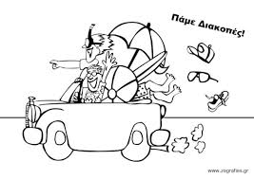
Η Ελένη δεν θέλει αυτή τη δουλειά και γράφει την παραίτησή της.
Ο διευθυντής έδωσε την απόλυση στον Νίκο γιατί αργούσε κάθε μέρα.
Κάθε καλοκαίρι παίρνω άδεια δέκα μέρες για να πάω στο νησί.
Ο παππούς μου είναι 67 ετών και παίρνει σύνταξη.
Ο Γιώργος δεν έχει δουλειά τώρα, είναι άνεργος εδώ και τρεις μήνες.
Κάθε καλοκαίρι παίρνω άδεια δέκα μέρες για να πάω στο νησί.
.

Slide 16

Διάλειμμα
Διάλειμμα
Διάλειμμα
Διάλειμμα
Διάλειμμα

Slide 17

www.e-charalambous.com

